Slide 1

平成29年度 局内監査（事務）措置状況報告（概要）
平成29年度局内監査（事務）として、次の項目について全課等（22課等31職場）を対象に監査を実施しました。
１．現金、証券類並びに帳簿、証憑関係事務
２．平成28年度局内監査（事務）において指摘事項等が多数見受けら
れた項目に対するフォローアップ及び課長専決契約・文書管理関係
① 平成28年度フォローアップ（公文書の適正な管理）
② 文書管理関係（意思形成過程及び意思決定に係る文書の作成・保存）
③ 課長専決契約関係
主な監査結果及びその措置については次のとおりです。
なお、 指摘したものに対する措置は、平成30年１月末までに全て完了しています。
平成29年度局内監査（事務）の主な指摘・意見の内容と
監査後に職場でとられた措置について
（【 】内は規程等の名称です。）

Slide 2
公金等保管マニュアルについて
29‐１
・ 一部の職場において、公金等^{（注）１}を保管している金庫等^{（注）２}を確認したところ、
保管物は金庫での保管を終了しているが「金庫等保管物登録票」に保管終了日が記載されていない。
⇒指摘があった「金庫等保管物登録票」について、保管終了日を記載しました。また、今後このようなことのないよう指摘内容及び措置内容について、課内で周知を行いました。
☞保管を終了しようとする場合、金庫管理者が立ち合い、該当保管物を取り出し、金庫等保管物登録票に保管終了日を記載することになっているが、金庫管理者へ終了の申し出を失念していたことが原因です。
【水道局公金等保管マニュアル】
・ 保管を終了する場合は、その旨金庫管理者に申し出てください。申し出を受けた金庫管理者は、
当該保管物の取り出しに立ち合った後、保管物登録票に保管終了年月日を記載してください。
・ 日頃から、「何が」「どれだけ」金庫等に入っているかを、「金庫等保管物登録票」や各種帳簿等
でそれぞれ把握しておいてください。
（注）１ 「公金等」とは、現金（通貨代用証券を含む）、債券・小切手等の有価証券、通帳、証券類及び使用することで公金が
執行される各種チケット・カード類を指します。
２ 「金庫等」とは、公金等の保管を行う金庫（据置式の金庫、持ち運びが可能な金庫）及び施錠可能な保管庫（ロッカー
等）を指します。

Slide 3

29‐１（対策事例）
保管物を、金庫での保管を終了しようとする場合、金庫管理者へ申し出て、取り出しの立ち合い後、金庫管理者が保管終了年月日を記載する。

Slide 4
小口現金について
29‐2
・ 小口現金を執行する際に作成する「小口現金支出決裁簿」について、一部の職場において払出金額等が領収書（控）のレシート記載の内容と一致していなかった。
⇒小口現金支出決裁簿について、払出金額欄に領収金額を転記してしまう記載誤りがあったため、修正を行いました。今後は、マニュアルを確認し、記載誤りが起こらないよう注意喚起を図りました。
☞小口現金（物品購買用）の執行にあたっては、立替払いではなく、事前に支出決裁を行った後に、小口現金の払出、代金の支払い、あれば釣銭の受入となるが、記入方法を誤認していたことが原因です。
【水道局小口現金事務取扱マニュアル ３ 施行関係 （１）共通事項（抜粋）】
・小口現金の執行にあたっては、事前に分任者に対して支出決裁を行う。
・小口現金の執行に際して、公金と私金を混同してはならない。

Slide 5
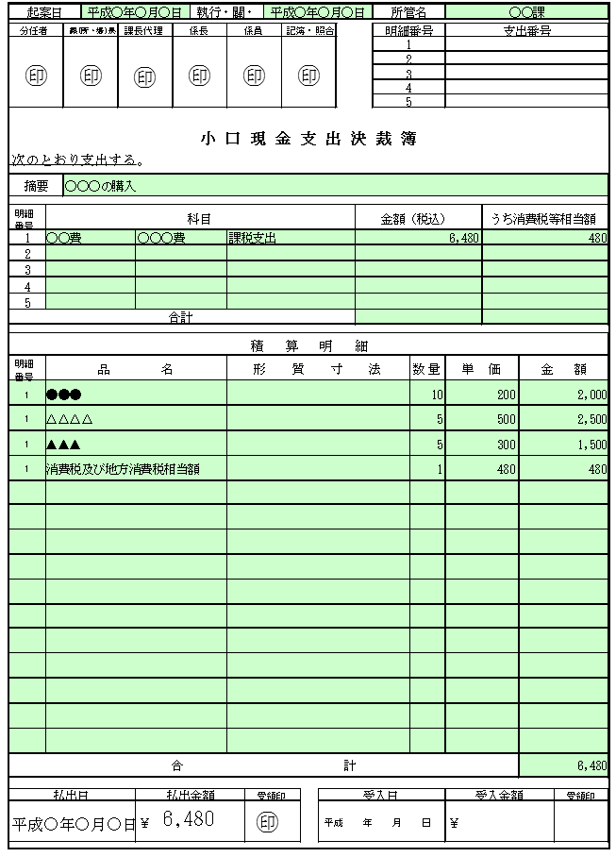
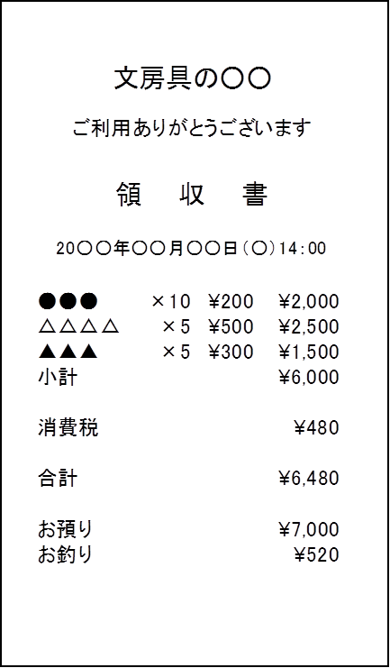
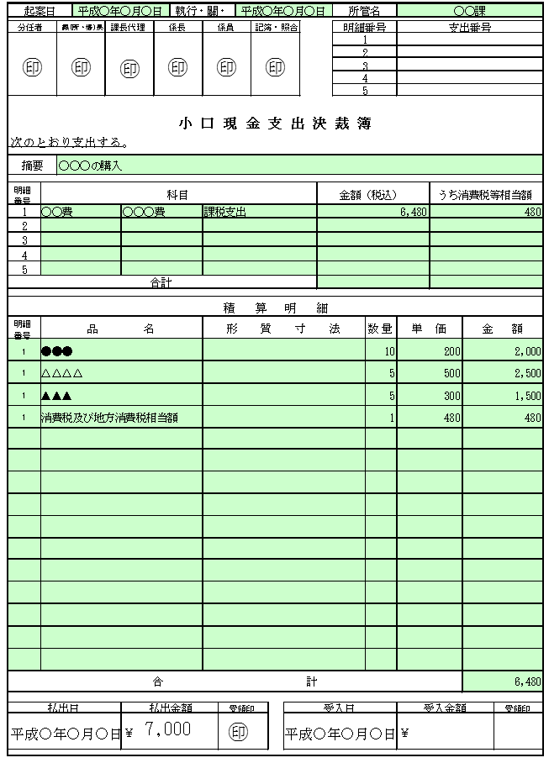


29‐2（修正事例）
修正前
修正後
しかし、レシートでは、7,000円で代金を支払い、お釣りが520円となっている。
公金を6,480円払出して代金を支払いしたことになる。

Slide 6
公共料金について
29‐3
・携帯電話の利用料金により発生したポイントについては、ポイント利用明細書により適正に管理する必要があるが、一部の職場においてポイント利用明細書が作成・更新がされていなかった。
⇒指摘後、速やかにポイント利用明細書の更新・作成しました。今後は、公共料金支払関係書類の簿冊に綴じ、携帯電話の料金請求書が届くごとに付与ポイントを記入することで、適切な管理を行います。
☞携帯電話の利用料金により発生したポイントの取扱いについて、正しく理解していなかったことが原因です。
【物品購入時等におけるポイントサービス及び携帯電話の利用料金により発生したポイントの取扱いについて
（平成21年9月29日付け経理担当課長事務連絡）】
・ポイントの管理について - 毎月送付される請求書及び利用明細書等において、ポイント（付加・使用・
累計等）を確認してください。そのうえで、ポイント利用明細書にて、ポイント累計・利用状況や有効期限
等を適正に管理してください。

Slide 7
29‐3（対策事例）
携帯電話のポイントについても、
証券類と同様に利用明細書を作成して適正に管理する必要があります。

Slide 8
課長専決契約について
29‐4
・一部の職場において、契約締結した際、見積書へ契約日等を記載しなければならないが、記載忘れがあった。
⇒契約日等の記載漏れを追記しました。また、今後このようなことがないよう、適正な管理について、職場内で周知を行いました。
☞課長専決契約事務の手引きを、正しく理解していなかったことが原因です。
【課長専決契約事務の手引き 契約締結（抜粋）】
・契約相手方の資格及び印鑑照合が終了した後、契約相手方と決定した業者に契約を締結したい
旨を連絡します。この連絡をした日が契約日となります。先に受理した見積書右上部の「契約日」欄に、
確認の意味を含めて契約相手方の目の前で担当者が記入してください。

Slide 9

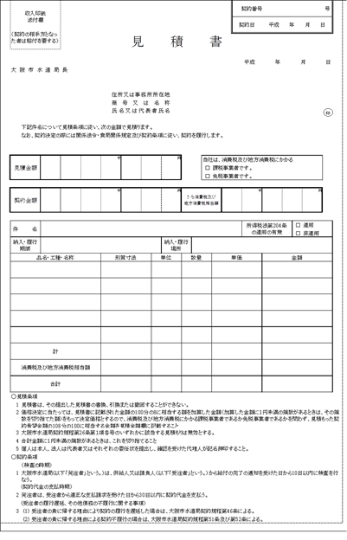
29‐4（対策事例）
契約相手方と決定した業者に契約を締結したい旨の連絡をした日が契約日となる。

Slide 10
文書管理関係（意思形成過程及び意思決定に係る文書の作成・保存）
29‐5
・一部の職場において、事業実施の決裁を行っていないものがあった。
⇒実施済みの案件については、実施報告の決裁をとり、今後実施するものについては必ず実施決裁を行います。
☞公文書の作成について、正しく理解していなかったことが原因です。
【大阪市公文書管理条例第4条第3項（抜粋）】
・ 意思決定の過程に関する事項であって意思決定に直接関係するものについては、事案が軽微な
ものである場合を除き、公文書を作成しなければならない。
【大阪市水道局公文書管理規程第14条（抜粋）】
・ 事案の意思決定を行うときは、事務担当者が意思決定の方針を起案し、意思決定に関与する
者（以下「決定関与者」という。）及び意思決定につき権限を有する者の決裁を受けなければならない。
【重要事項にかかる意思決定プロセスの明文化について
(平成29年4月5日付け総務局長依命通知)】
・ 職員基本条例等関係規程の遵守や組織として公平性・公正性・透明性を確保することのほか、
意思決定プロセスの明確化が必要であり、意思形成過程を記録し、意思決定を行う場合には、
公文書管理条例や説明責任を果たすための公文書作成指針などに基づき、確実に公文書を作成し、
適正に保存すること。

Slide 11

今後も引き続き、適切な事務改善に努めます

